Slide 1
FRACTURAS Y TORCEDURAS

Slide 2
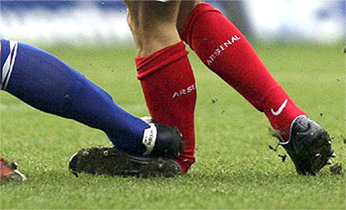
¿QUÉ ES UNA FRACTURA?
es la pérdida de la continuidad ósea causada por un golpe, caída, contracciones musculares fuertes, tensión excesiva, tensión descoordinada por cambio de ritmo, desaceleración, trauma directo o enfermedades en los huesos como la osteoporosis en la que las mujeres menopáusicas y los ancianos son más propensos.

Slide 3
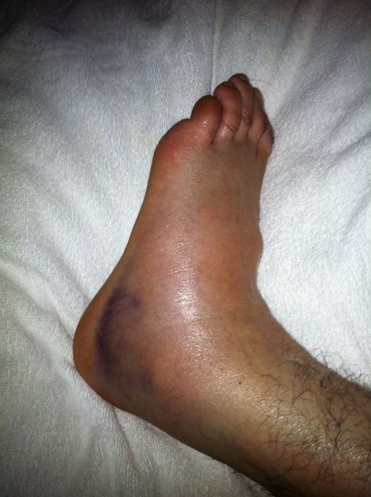
SEÑALES DE FRACTURA
Dolor en el área.
Edema.
Deformidad estructural.
Inestabilidad.
crepitación.

Slide 4
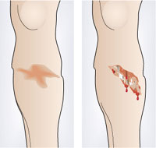
¿CÓMO SE CLASIFICAN LAS FRACTURAS?
Abierta: hay rotura de los músculos y la piel, por lo que queda expuesta la estructura ósea.
Cerrada: hueso se rompe pero queda cubierto de manera interna por la piel y los músculos.

Slide 5
¿CÓMO SE CLASIFICAN LAS FRACTURAS?
Completa: hay una pérdida de continuidad total. Puede ser oblicua, transversal, en espiral o en minutas (cuando quedan varios trozos del hueso).
Incompleta: cuando solo se rompe una porción del hueso sin atravesar todo su espesor, este tipo de fracturas (también conocido como de tallo verde) es muy común en niños debido a la elasticidad que tienen sus huesos.

Slide 6
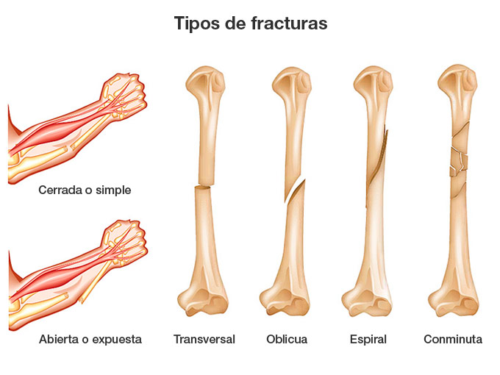
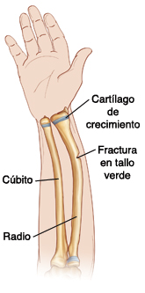

Slide 7
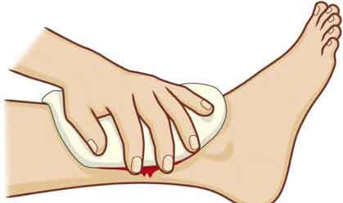
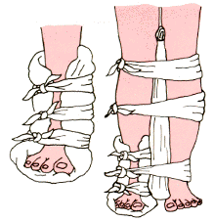
TRATAMIENTO DE FRACTURAS
Cubrir con apósitos si es abierta.
Inmovilizar con férulas.
Elevar la región afectada.
Trasladar a un centro asistencial.

Slide 8
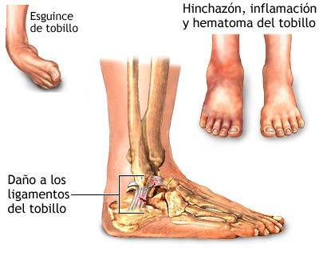
¿QUÉ ES UNA TORCEDURA?
Las torceduras o esguinces son estiramiento o desgarramiento de los ligamentos articulares, total o parcial. Se dan con frecuencia en actividades físicas y generan un dolor intenso en el área afectada.

Slide 9
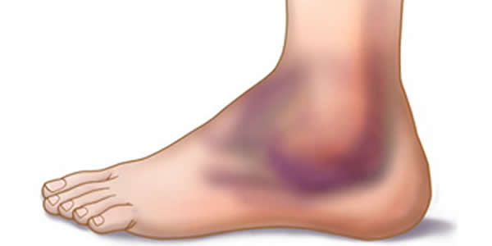
señales
Edema
Limitación funcional
Dolor constante
equimosis

Slide 10
¿CÓMO SE CLASIFICAN LAS TORCEDURAS?
Grado I (leve): representa un estiramiento con microrrotura, dolor y edema mínimo, siempre está estable.
Grado II (moderado): es un desgarro parcial con una pequeña rotura macroscópica, dolor moderado y edema, estable.
Grado III (grave): es un desgarro total con dolor y edema importante, es inestable y requiere de tratamiento quirúrgico.

Slide 11
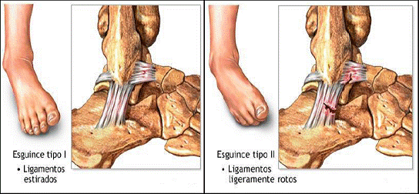
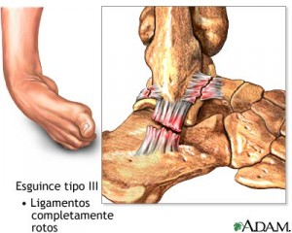

Slide 12
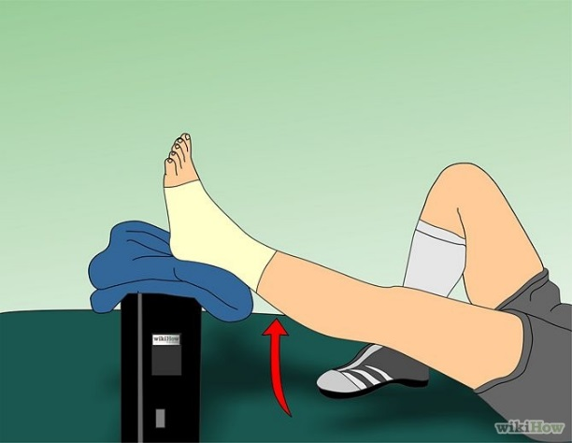
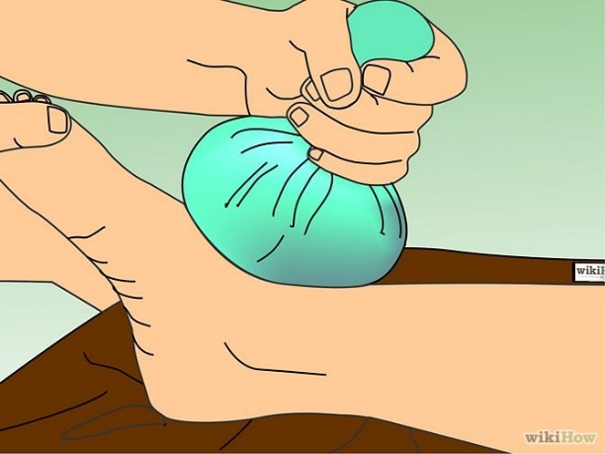
TRATAMIENTO DE TORCEDURAS
R: REPOSO DE LA ARTICULACIÓN.
I: HIELO (ICE EN INGLÉS).
C: COMPRESIÓN.
E: ELEVACIÓN DE LA ARTICULACIÓN.

Slide 13
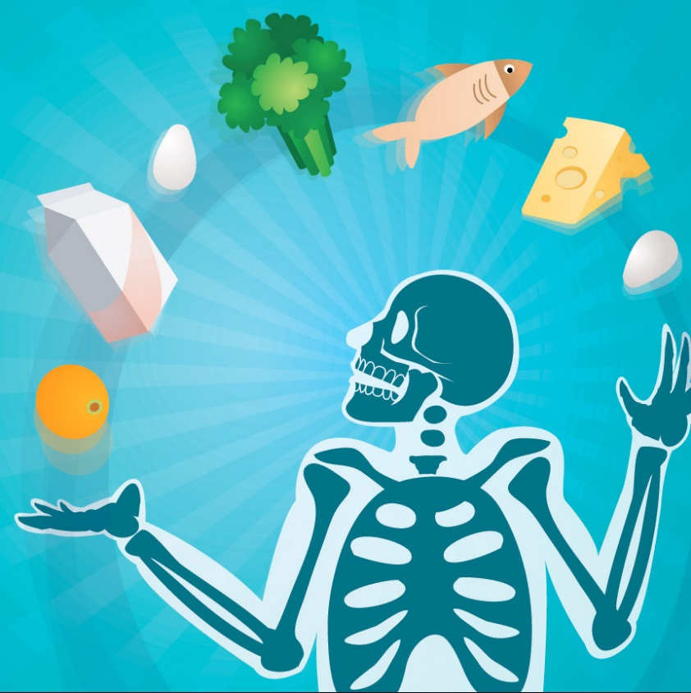
PREVENCIÓN
La prevención de fracturas y torceduras va encaminada a unos cambios básicos de los hábitos de vida diarios que permitan fortalecer músculos y huesos pero además también que permitan evitar situaciones de alto riesgo.

Slide 14

PREVENCIÓN
Realizar actividad física regularmente para fortalecimiento de músculos y huesos.

Slide 15
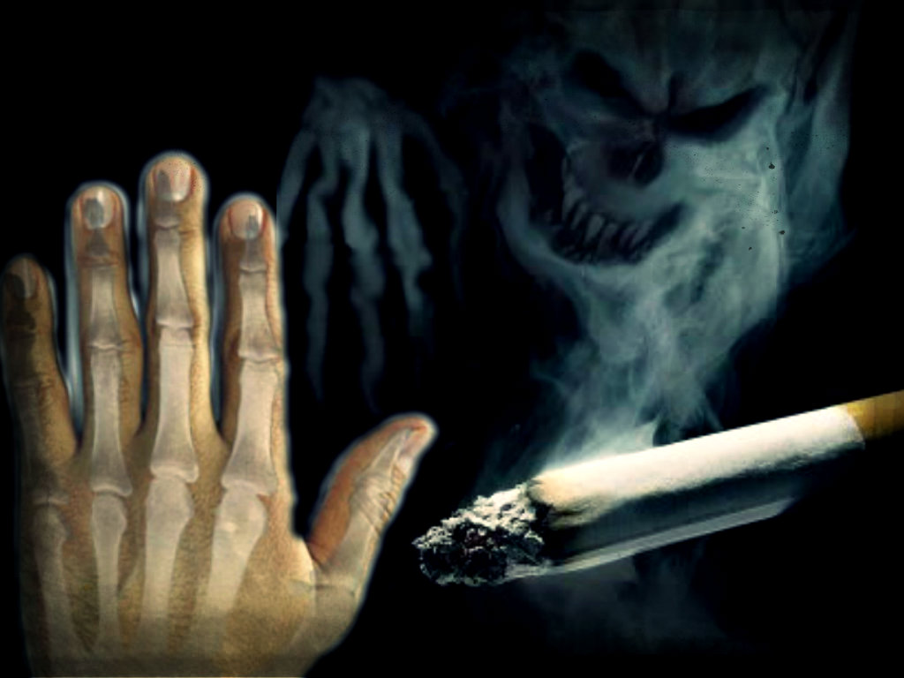
PREVENCIÓN
No fumar.

Slide 16

PREVENCIÓN
No beber alcohol en exceso.

Slide 17
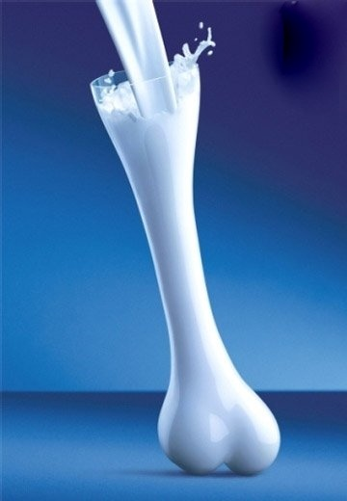
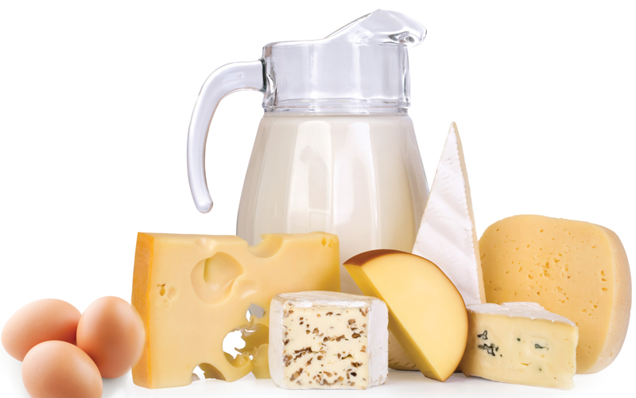
PREVENCIÓN
Consumir alimentos ricos en calcio y vitamina D.

Slide 18
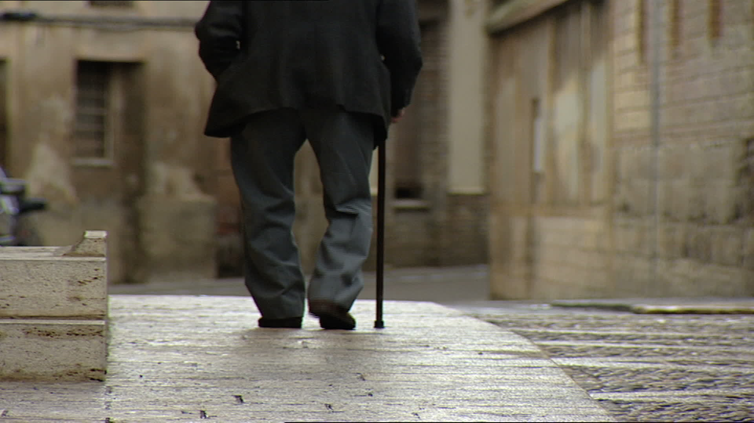
PREVENCIÓN
Usar bastón si es necesario.

Slide 19
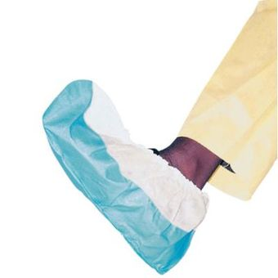
PREVENCIÓN
No usar zapatos con suela muy lisa.

Slide 20

PREVENCIÓN
Revisar la vista una vez al año.

Slide 21

PREVENCIÓN
Usar la ducha en lugar de la bañera.

Slide 22
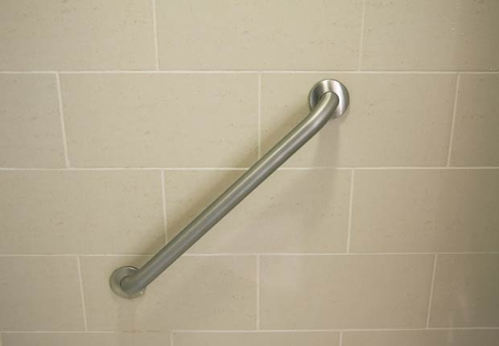
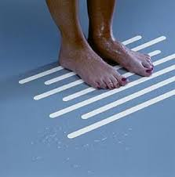
PREVENCIÓN
Usar antideslizantes y barras para sujetarse en el lugar en el que toma el baño.

Slide 23
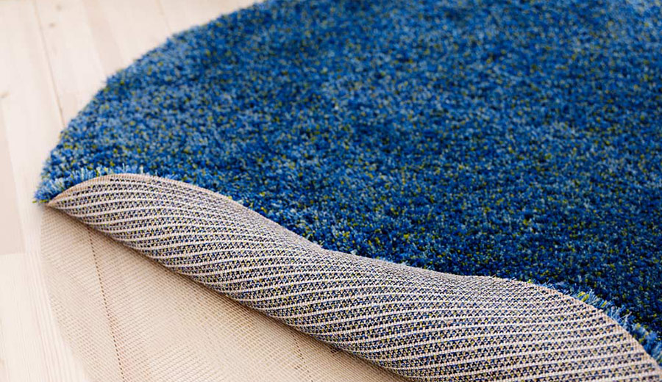
PREVENCIÓN
Mantener las alfombras sujetas adecuadamente en el suelo.

Slide 24
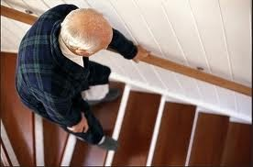
PREVENCIÓN
Usar las escaleras siempre con el pasamanos y la luz encendida.

Slide 25
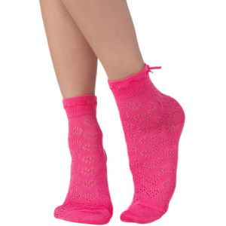
PREVENCIÓN
Evitar caminar con medias.

Slide 26

PREVENCIÓN
Iluminar bien todos los ambientes para evitar tropiezos.

Slide 27

PREVENCIÓN
Limpiar de inmediato los líquidos derramados para evitar resbalones.

Slide 28

PREVENCIÓN
Realizar un buen calentamiento siempre antes de la actividad física.

Slide 29
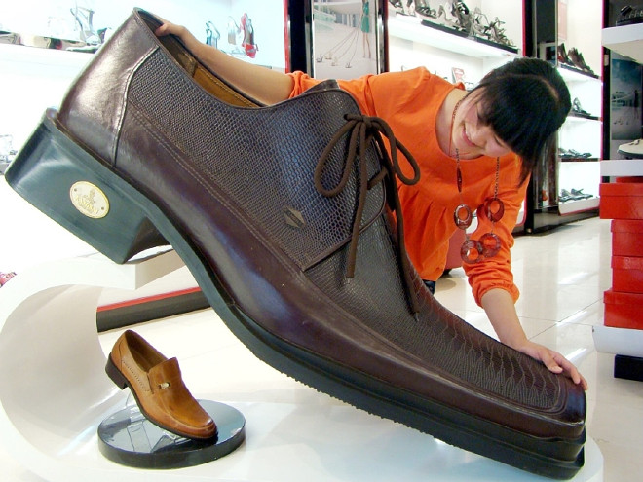
PREVENCIÓN
Usar zapatos ajustados.

Slide 30
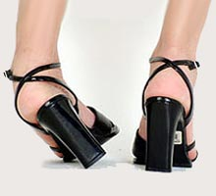
PREVENCIÓN
Evitar usar tacones

Slide 31
webgrafía
Ibarra J. Emergencia - Fracturas, esguinces y luxaciones [Internet]. Rena.edu.ve. 2008 [Consultado 29 Junio 2014]. Disponible en: http://www.rena.edu.ve/SegundaEtapa/ciudadania/fracturas.html
Nlm.nih.gov. [Internet] Bethesda (MD): The Patient Education Institute, Inc. [actualizado el 5 de febrero de 2008; consultado el 25 de mayo de 2014] Fracturas y Torceduras: MedlinePlus tutorial interactivo. Disponible en: http://www.nlm.nih.gov/medlineplus/spanish/tutorials/fracturesandsprainsspanish/htm/_no_0_no_0.html
Dowshen S. Fracturas, esguinces, y torceduras [Internet]. Kidshealth.org. 2010 [Consultado 29 Junio 2014]. Disponible en: http://kidshealth.org/parent/en_espanol/general/broken_bones_esp.html#
http://www.comohacerpara.com. Cómo prevenir las fracturas [Internet]. 2012 [Consultado 29 Junio 2014]. Disponible en: http://salud.comohacerpara.com/n5187/como-prevenir-las-fracturas.html

